Slide 1





CHÀO MỪNG CÁC EM HỌC SINH ĐẾN VỚI TIẾT HỌC
MÔN : TIN HỌC LỚP 3
Notes:
Chào mừng các em đến với tiết học

Slide 2



Môn: Tin học
KHỞI ĐỘNG
Notes:
Kiểm tra bài cũ

Slide 3


Rung chuông vàng
1. Để chèn hình vào văn bản ta chọn thẻ nào trong các thẻ sau đây?
A. Picture
B. Word
C. Shapes
4
3
2
8
9
7
6
0
1
5
Đáp án
Thời gian

Slide 4
Rung chuông vàng
2. Để viết chữ lên hình ta chọn?
A. Text Wrapping
B. Paint
C. Word
4
3
2
8
9
7
6
1
5
0
Đáp án
Thời gian

Slide 5
Rung chuông vàng
3. Nút lệnh nào dùng để định dạng kiểu chữ in nghiêng?
A.
B.
C.
4
3
2
8
9
7
6
1
5
0
Đáp án
Thời gian

Slide 6
Rung chuông vàng
4. Để căn giữa cho đoạn văn bản em sử dụng công cụ nào?
A.
B.
C.
4
3
2
8
9
7
6
0
1
5
Đáp án
Thời gian

Slide 7
Rung chuông vàng
5. Để chèn ảnh vào văn bản ta chọn?
A. Insert Picture
B. Shapes
C. Cả A,B đều đúng
4
3
2
8
9
7
6
0
1
5
Đáp án
Thời gian

Slide 8
Rung chuông vàng
6. Nút lệnh nào dùng để định dạng kiểu chữ in đậm?
A.
B.
C.
4
3
2
8
9
7
6
1
5
0
Đáp án
Thời gian

Slide 9
Rung chuông vàng
7. Để căn lề phải cho đoạn văn bản em sử dụng công cụ nào?
A.
B.
C.
4
3
2
8
9
7
6
0
1
5
Đáp án
Thời gian

Slide 10
Rung chuông vàng
8. Nút lệnh nào dùng để định dạng kiểu chữ gạch chân?
A.
B.
C.
4
3
2
8
9
7
6
1
5
0
Đáp án
Thời gian

Slide 11
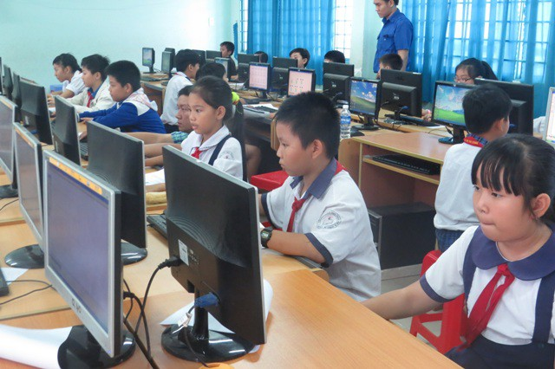
CHỦ ĐỀ 4: THIẾT KẾ BÀI TRÌNH CHIẾU
BÀI 1: LÀM QUEN VỚI PHẦN MỀM TRÌNH CHIẾU
( Tiết 1)
Notes:
Tên bài

Slide 12
Bài 1: Làm quen với phần mềm trình chiếu
MỤC TIÊU:
Tạo được trang trình chiếu mới, xóa trang trình chiếu đã có;
Soạn được nội dung đơn giản vào trang trình chiếu;
Lưu được bài trình chiếu đã soạn vào thư mục máy tính.
Notes:
Mục tiêu

Slide 13


Bài 1: Làm quen với phần mềm trình chiếu
Hoạt động 1: Giới thiệu phần mềm PowerPoint
HOẠT ĐỘNG
CƠ BẢN
Notes:
Các hoạt động

Slide 14

Bài 1: Làm quen với phần mềm trình chiếu
A. HOẠT ĐỘNG CƠ BẢN
Giới thiệu phần mềm PowerPoint:
a) PowerPoint là phần mềm giúp em tạo ra các trang trình chiếu sinh động, hấp dẫn trên máy tính.
Em có thể dùng phần mềm PowerPoint để tạo ra bài trình chiếu thay cho bảng, phấn, giấy,…

Slide 15

Bài 1: Làm quen với phần mềm trình chiếu
A. HOẠT ĐỘNG CƠ BẢN
Em hãy quan sát trên màn hình nền chỉ ra biểu tượng của phần mềm PowerPoint?
Biểu tượng của phần mềm Powerpoint
Em hãy cho biết thao tác để khởi động biểu tượng của phần mềm PowerPoint trên màn hình nền?
=> Để khởi động phần mềm PowerPoint em nháy đúp chuột vào biểu tượng trên màn hình nền.

Slide 16
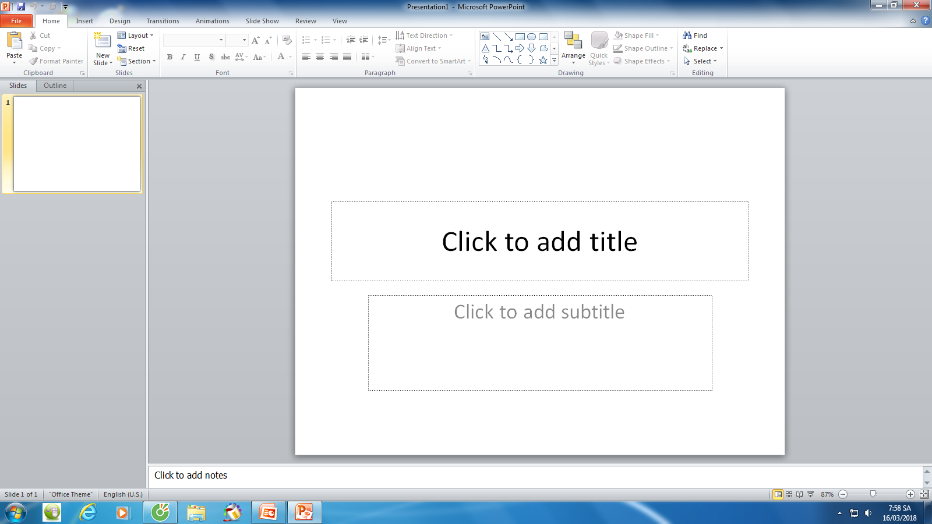
Bài 1: Làm quen với phần mềm trình chiếu
1.Bảng chọn
2.Trang trình chiếu được thu nhỏ
3.Vùng soạn thảo

Slide 17

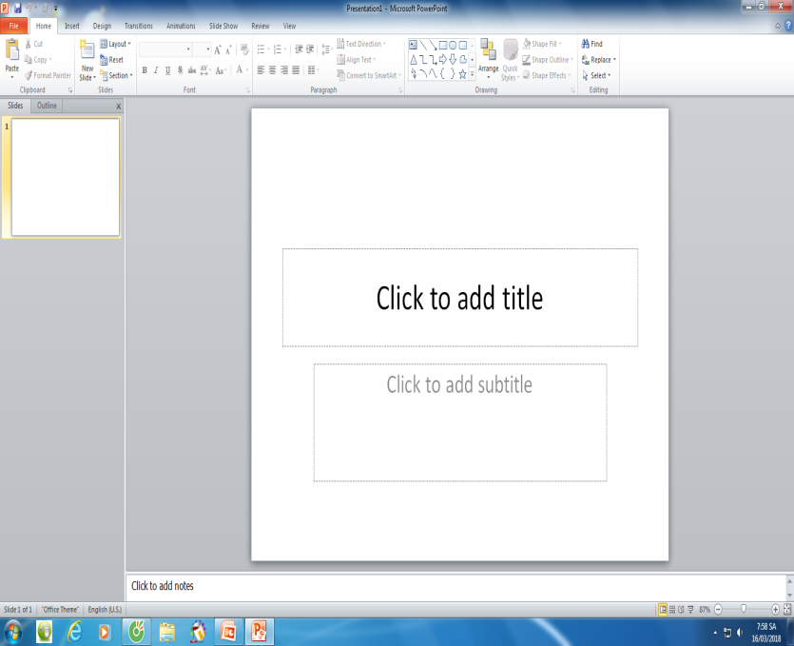
Bài 1: Làm quen với phần mềm trình chiếu
b) Em hãy so sánh điểm giống nhau và khác nhau giữa vùng soạn thảo trong trang trình chiếu PowePoint và vùng soạn thảo trong phần mềm Word?
Thảo luận nhóm đôi: 2 phút
Vùng soạn thảo Word
Vùng soạn thảo Powepoint

Slide 18
Bài 1: Làm quen với phần mềm trình chiếu
Vùng soạn thảo Word
Vùng soạn thảo Powepoint
Giống nhau: Đều có vùng để soạn thảo văn bản
Khác nhau:
Phần mềm Word: Phần soạn tiêu đề và nội dung chung.
Phần mềm PowePoint:
Có 2 vùng để soạn thảo văn bản.
Có thêm trang trình chiếu thu nhỏ.

Slide 19
Bài 1: Làm quen với phần mềm trình chiếu
Hoạt động 2: Soạn tiêu đề, nội dung vào trang trình chiếu
HOẠT ĐỘNG
CƠ BẢN
Notes:
Các hoạt động

Slide 20
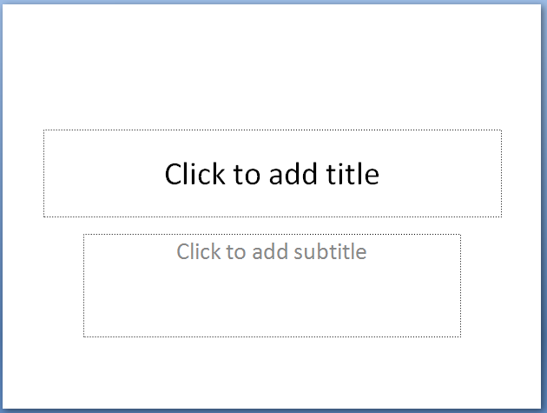
Bài 1: Làm quen với phần mềm trình chiếu
2. Soạn tiêu đề, nội dung vào trang trình chiếu :
Chú ý:
Cách gõ nội dung trong phần mềm Powerpoint tương tự cách gõ nội dung trong phần mềm Word.
Vùng soạn tiêu đề
Vùng soạn nội dung
Câu hỏi: Làm thế nào để soạn được vào vùng tiêu đề và vùng soạn nội dung trong trang trình chiếu

Slide 21
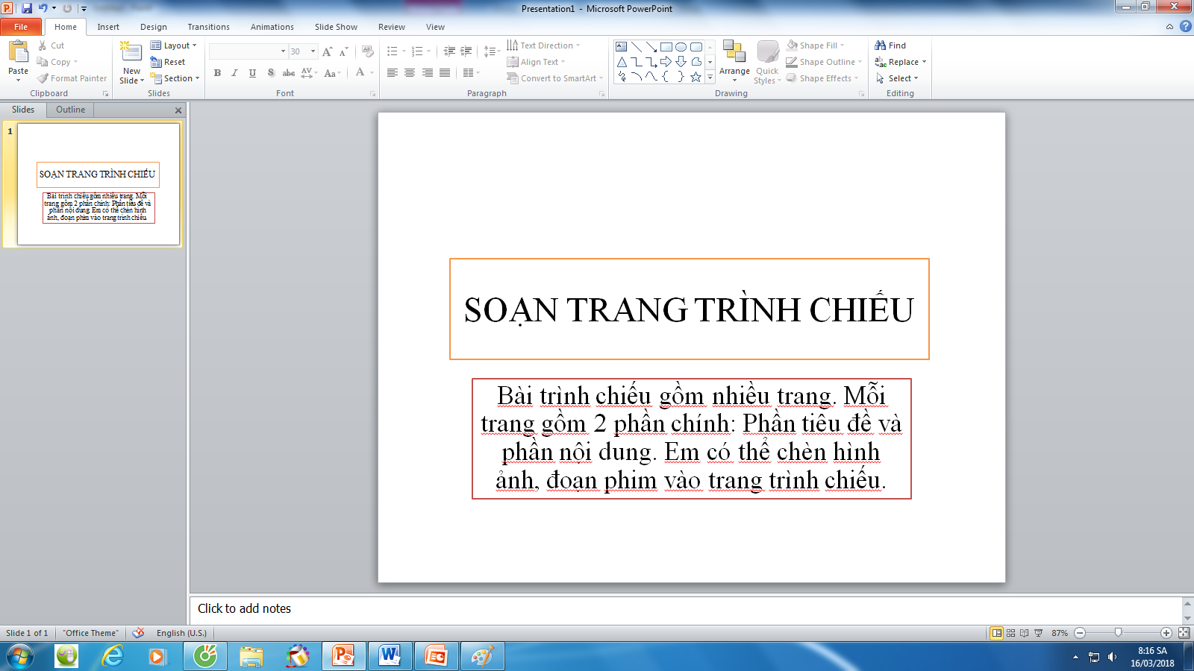
Nháy chuột vào vùng soạn tiêu đề
Nháy chuột vào vùng soạn nội dung

Slide 22
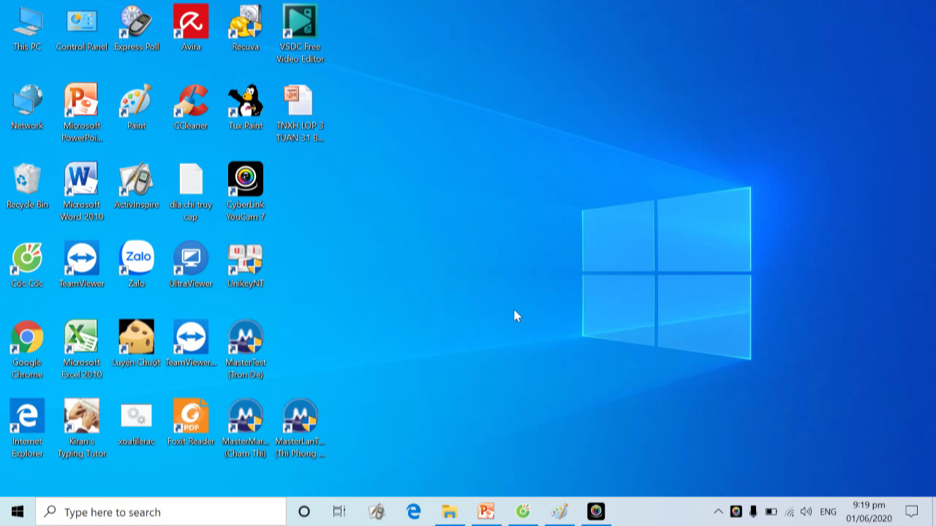

Bài 1: Làm quen với phần mềm trình chiếu
3. Thêm mới một trang trình chiếu
Mời các bạn xem đoạn video

Slide 23
Bài 1: Làm quen với phần mềm trình chiếu
Hoạt động 3: Thêm mới một trang trình chiếu
HOẠT ĐỘNG
CƠ BẢN
Notes:
Các hoạt động

Slide 24
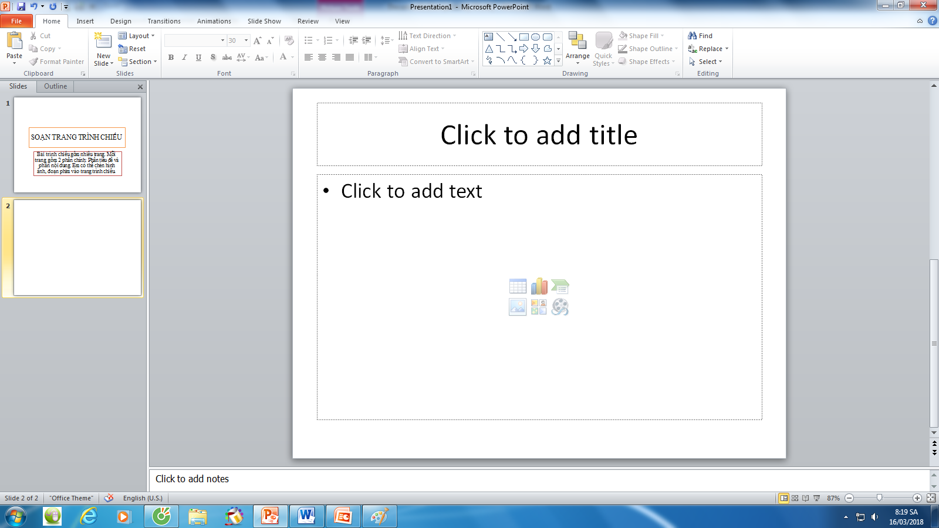

Bài 1: Làm quen với phần mềm trình chiếu
A. HOẠT ĐỘNG CƠ BẢN
3. Thêm mới một trang trình chiếu :
Em hãy cho biết làm sao để thêm mới một trang trình chiếu?

Slide 25
Bài 1: Làm quen với phần mềm trình chiếu
A. HOẠT ĐỘNG CƠ BẢN
3. Thêm mới một trang trình chiếu :
Trong thẻ Home, nháy chọn nút lệnh New Slide
Trang trình chiếu mới được tạo.

Slide 26
Bài 1: Làm quen với phần mềm trình chiếu
Hoạt động 4: Xóa trang trình chiếu
HOẠT ĐỘNG
CƠ BẢN
Notes:
Các hoạt động

Slide 27
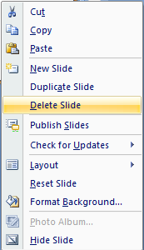
Bài 1: Làm quen với phần mềm trình chiếu
4. Xóa trang trình chiếu :
Nháy nút phải chuột vào trang trình chiếu cần xóa.
Chọn lệnh Delete Slide

Slide 28
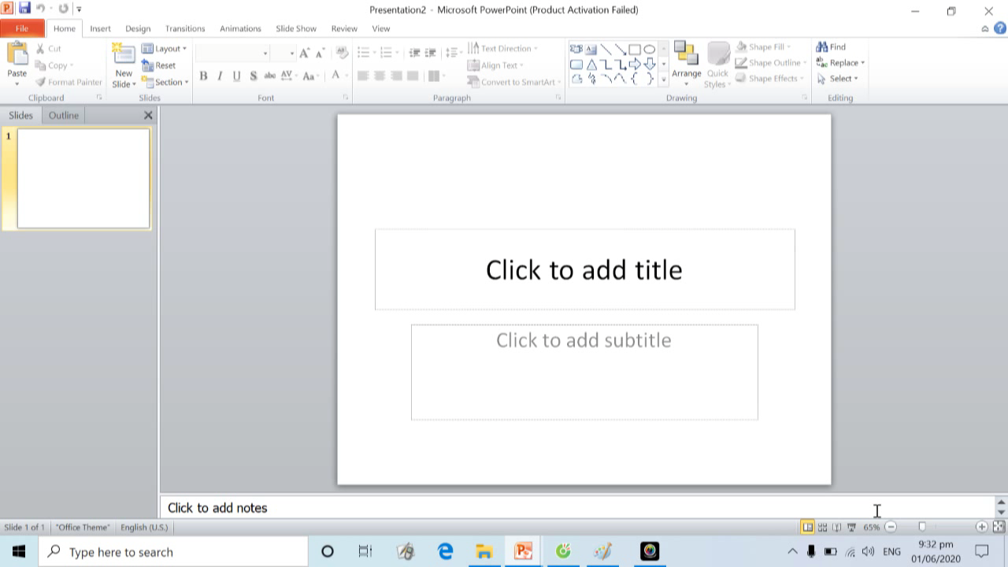
Bài 1: Làm quen với phần mềm trình chiếu
4. Xóa một trang trình chiếu
Mời các bạn xem đoạn video

Slide 29


Bài 1: Làm quen với phần mềm trình chiếu
* Chú ý:
Để lưu bài trình chiếu trong phần mềm PowePoint giống như phần mềm Word.
Chọn nút lệnh rồi chọn để lưu.

Slide 30
DẶN DÒ
Bài 1: Làm quen với phần mềm trình chiếu
Về nhà các em học bài
Xem trước phần B “ Hoạt động thực hành” và phần C “ Hoạt động ứng dụng mở rộng” tiết sau ta học

Slide 31






CHÚC CÁC EM CHĂM NGOAN - HỌC GIỎI !

